Slide 1
Са нама се лакше и лепше учи
СРЕДЊА ЕКОНОМСКА ШКОЛА ЛОЗНИЦА
НОВО!!!

Slide 2
Oбразовни профил: ПРАВНО – ПОСЛОВНИ ТЕХНИЧАР
Трајање образовања: 4 године
Број ученика који се уписује: 30

Slide 3
ПРАВНО-ПОСЛОВНИ ТЕХНИЧАР
Шта је циљ овог образовног профила?
Циљ образовања Правно-пословног техничара је оспособљавање ученика за вођење правно-пословне администрације, пословне кореспонденције и комуникације, администрације о запосленима, као и обављање оперативних послова у области јавне управе, планирање и организовање пословних активности.
Ово занимање је комбинација комуникације са људима и обраде докумената.
НЕ ПОСТОЈИ НИЈЕДНА ДЕЛАТНОСТ У САВРЕМЕНОМ СВЕТУ, КОЈОЈ НИЈЕ ПОТРЕБАН ДОБАР ПРАВНИК!

Slide 4
ПРАВНО-ПОСЛОВНИ ТЕХНИЧАР
Шта ћете то учити ако упишете овај смер?
Поред знања из стручних предмета из области права и економије, ученици стичу и солидно опште образовање из предмета српски језик и књижевност, историја, латински језик...
Кроз наставу у овом профилу изучавају се стручни предмети: Радно право, Увод у јавну администрацију, Организација државе, Правни поступци (управни, кривични, прекршајни, парнични...), Послови правног промета и др.
По завршетку школовања Правно-пословни техничар обавља канцеларијске послове из области права и администрације.

Slide 5
ПРАВНО-ПОСЛОВНИ ТЕХНИЧАР
ПРАКСА
Практична настава за овај смер почиње у првом разреду, одвија се у нашој школи и траје једну недељу, тј. 5 радних дана.
У другом и трећем разреду су три недеље праксе и све три недеље на различитим местима као што су:
Општина
Прекршајни суд
Секретарски послови у средњим школама
У четрвртом разреду су две недеље праксе:
Основни суд у Лозници
Општа болница у Лозници (правна служба)

Slide 6
ПРАВНО-ПОСЛОВНИ ТЕХНИЧАР
Шта када завршите овај смер?
Образовни профил Правно-пословни техничар представља добру основу за ученике који желе да студирају правни факултет, али, знање стечено из различитих општеобразовних предмета омогућава им упис и многих других факултета.
Међутим и уколико не желите да студирате бићете оспособљени за обављање најразличитијих канцеларијских и секретарских послова!

Slide 7
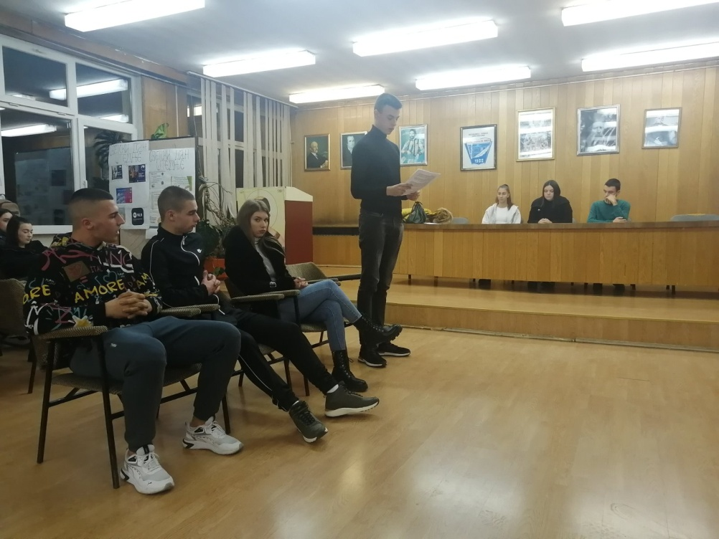
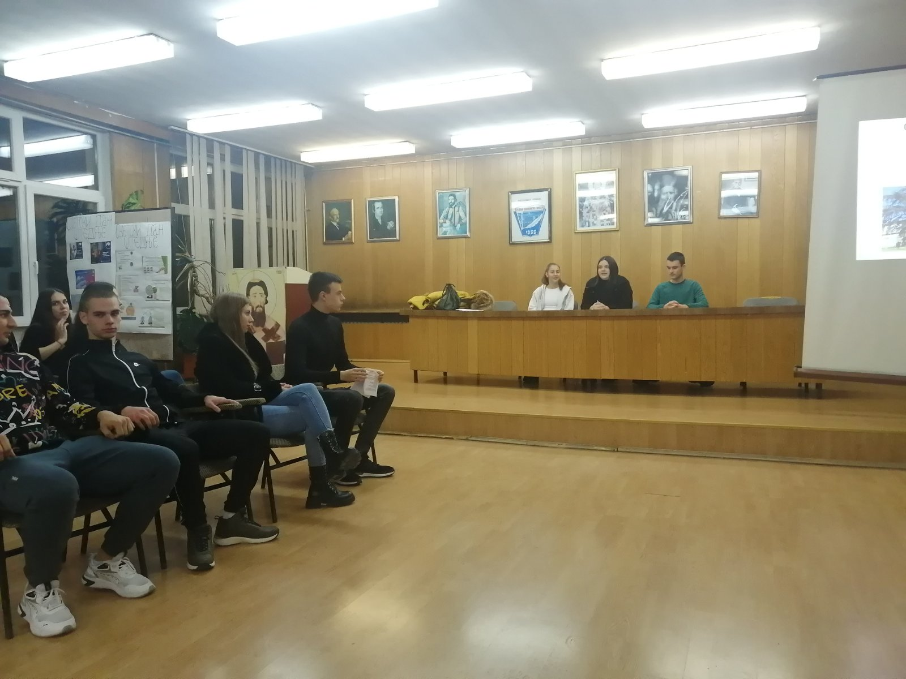
Симулација суђења

Slide 8
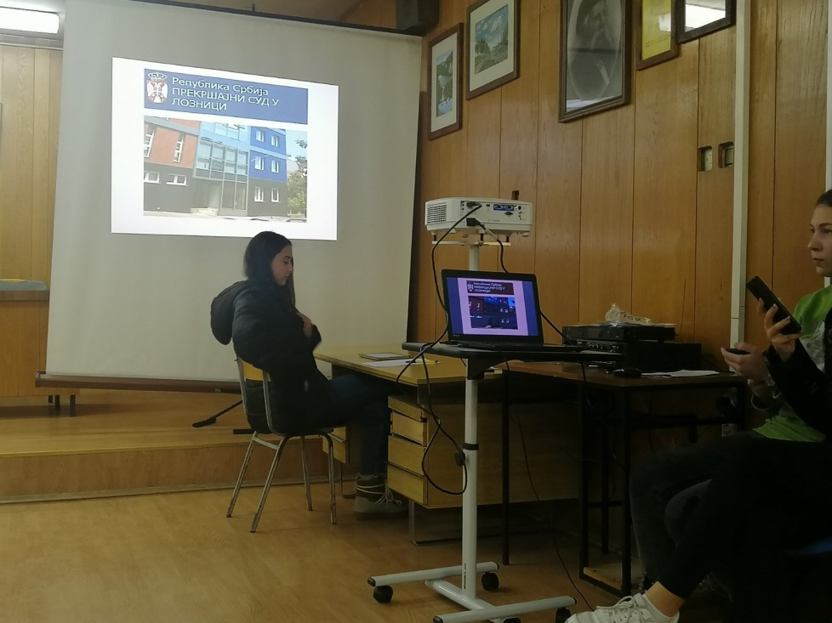
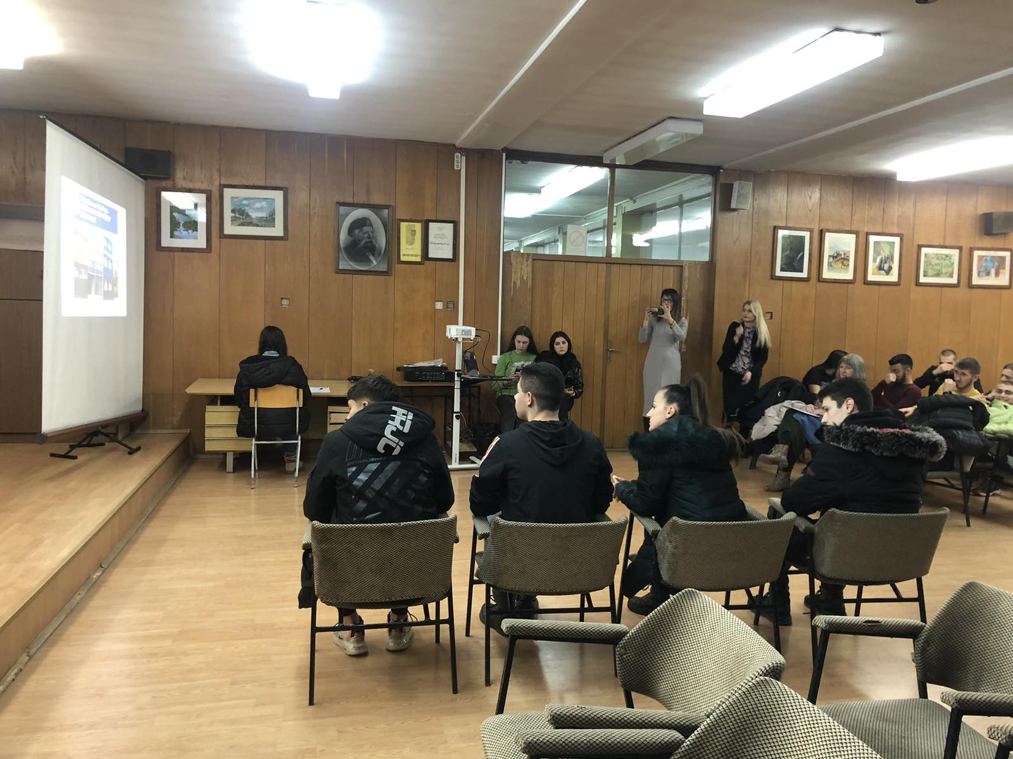
Симулација суђења
ПРИДРУЖИ СЕ И ТИ И ПОСТАНИ ПОНОСНИ ЧЛАН ПРАВНЕ ПОРОДИЦЕ У СРЕДЊОЈ ЕКОНОМСКОЈ ШКОЛИ!

Slide 9
Школујемо ученике у оквиру два подручја рада:
ЕКОНОМИЈА, ПРАВО И АДМИНИСТРАЦИЈА
ЕКОНОМСКИ ТЕХНИЧАР - 30 ученика, траје 4 године
ФИНАНСИЈСКO-РАЧУНОВОДСТВЕНИ ТЕХНИЧАР - 30 ученика, траје 4 године
ПРАВНО-ПОСЛОВНИ ТЕХНИЧАР - 30 ученика, траје 4 године
КОМЕРЦИЈАЛИСТА - 30 ученика, траје 4 године
ТРГОВИНА, ТУРИЗАМ И УГОСТИТЕЉСТВО
ТУРИСТИЧКИ ТЕХНИЧАР - 30 ученика, траје 4 године
КОНОБАР - 30 ученика, траје 3 године (дуално)
КУВАР - 30 ученика, траје 3 године (дуално)
ПОСЛАСТИЧАР - 15 ученика, траје 3 године
ТРГОВАЦ - 15 ученика, траје 3 године

Slide 10
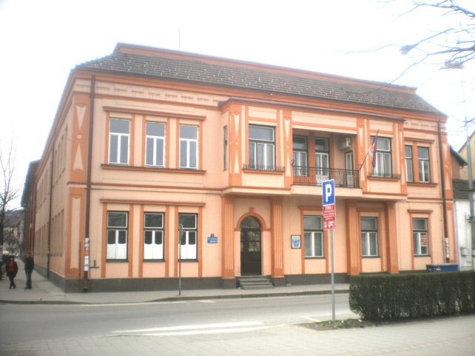
ОВА ШКОЛА ОМОГУЋАВА ТИ ДА:
КОМПЕТЕНТНО ОБАВЉАШ ПОСАО ЗА КОЈИ СИ СТЕКАО ДИПЛОМУ
НАСТАВИШ ДАЉЕ ШКОЛОВАЊЕ
ЗА ВРЕМЕ ШКОЛОВАЊА УЧЕСТВУЈЕШ У РАЗНИМ ВАННАСТАВНИМ АКТИВНОСТИМА

Slide 11
Нека твој избор буде прави!
СРЕДЊА ЕКОНОМСКА ШКОЛА ЛОЗНИЦА
НОВО!!!

